Slide 1

Zrównoważony Kampus SGGW –
- kształcenie na rzecz branż kluczowych
Fundusze Europejskie
dla Rozwoju Społecznego
Projekt współfinansowany z Europejskiego Funduszu Społecznego Plus
w ramach Programu Fundusze Europejskie dla Rozwoju Społecznego 2021-2027
Priorytet 1 Umiejętności
Działanie 01.05 Umiejętności w szkolnictwie wyższym

Slide 2
Osobowościowe uwarunkowania negocjacji

Slide 3
Słowo wstępu
Aby stać się dobrym negocjatorem, trzeba sobie uświadomić, że każdy z nas reprezentuje jakiś typ osobowości. Powinniśmy wiedzieć, jacy jesteśmy sami, a także pamiętać, że ludzie, z którymi negocjujemy, też różnią się między sobą. Jeżeli nasza osobowość różni się od osobowości kontrpartnera, to w czasie negocjacji na pewno napotkamy trudności.
Uświadomienie sobie, jaki wpływ wywiera na przebieg negocjacji osobowość partnera, jest jednym z najważniejszych warunków ich powodzenia.
Celem wykładu jest dokonanie analizy osobowościowych uwarunkowań negocjacji.

Slide 4
OSOBOWOŚĆ
zespół stałych właściwości i procesów psychofizycznych, odróżniających daną jednostkę od innych, wpływający na organizację jej zachowania, a więc na stałość w nabywaniu i porządkowaniu doświadczeń, wiadomości i sprawności, w reagowaniu emocjonalnym w stosunkach z innymi ludźmi oraz na stałość w wyborze celów i wartości.
(W. Okoń: Słownik pedagogiczny. PWN Warszawa 1987, s.215.)

Slide 5
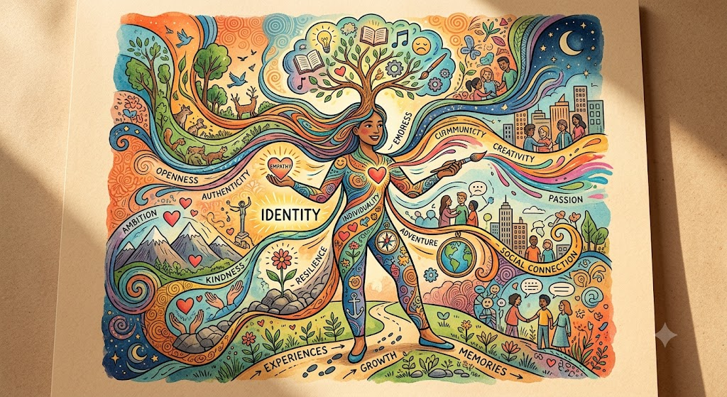
Elementy osobowości
Pogląd na świat
Plan życiowy
Zamiłowania
Działalności
Zdolności
Charakter
Samowiedza
Sumienie
Samokrytyka
Temperament

Slide 6
Typy osobowości w negocjacjach
Na podstawie dwóch cech, takich jak emocjonalność i asertywność można wyznaczyć cztery typy osobowości:
pragmatyka (niska emocjonalność i wysoka asertywność),
entuzjastę (wysoka emocjonalność i wysoka asertywność),
wrażliwca (wysoka emocjonalność i niska asertywność),
analityka (niska emocjonalność i niska asertywność).

Slide 7
Pragmatyk/typ negocjatora BOKSER
Negocjując, Pragmatyk przeobraża się w typ negocjatora nazywany BOKSEREM.
Bokser koncentruje się na celach i rezultatach negocjacji, traktując je jako proces zadaniowy. Charakteryzuje go rzeczowość, opanowanie i ograniczone ujawnianie emocji. Jest bezpośredni w komunikacji i jasno artykułuje swoje oczekiwania oraz granice. Dąży do efektywnych i szybkich rozwiązań, często preferując styl negocjacji oparty na faktach i argumentach logicznych. Może być postrzegany jako chłodny lub zbyt stanowczy. W sytuacjach konfliktowych rzadko ulega presji emocjonalnej. Skłonny jest do podejmowania decyzji na podstawie danych i kalkulacji. Ceni przygotowanie i konkretne ustalenia. Może pomijać relacyjny aspekt negocjacji. Najlepiej współpracuje z partnerami, którzy komunikują się jasno i konkretnie.

Slide 8
Ekstrawertyk/typ negocjatora ENTUZJASTA
Negocjując, Ekstrawertyk przeobraża się w typ negocjatora nazywany ENTUZJASTĄ.
Entuzjasta jest energiczny, ekspresyjny i zaangażowany w proces negocjacji. Łatwo nawiązuje relacje i chętnie komunikuje swoje stanowisko. W negocjacjach wykazuje dużą inicjatywę i potrafi przekonywać innych. Emocje są dla niego ważnym narzędziem budowania wpływu. Może być inspirujący, ale czasami impulsywny. Często podejmuje ryzyko, kierując się intuicją. W dążeniu do celu bywa dominujący. Szybko reaguje na zmieniającą się sytuację. Może tracić cierpliwość przy długich analizach. Skuteczny w negocjacjach wymagających dynamiki i kreatywności.

Slide 9
Wrażliwiec/typ negocjatora ROZJEMCA
Negocjując, Wrażliwiec przeobraża się w typ negocjatora nazywany ROZJEMCĄ.
Rozjemca koncentruje się na relacjach i atmosferze negocjacji. Jest empatyczny i uważny na potrzeby drugiej strony. Często unika konfliktów i dąży do kompromisu. Może mieć trudności z wyrażaniem własnych oczekiwań. Łatwo ulega wpływowi emocji, zarówno swoich, jak i partnera. W negocjacjach stara się budować zaufanie i współpracę. Bywa podatny na manipulację. Może rezygnować z części swoich interesów dla utrzymania dobrych relacji. Sprawdzi się w sytuacjach wymagających mediacji. Wymaga wsparcia w budowaniu pewności siebie i asertywności.

Slide 10
Analityk/typ negocjatora SZEF
Negocjując, Analityk przeobraża się w typ negocjatora nazywany SZEFEM.
Analityk skupia się na danych, faktach i logicznej analizie sytuacji negocjacyjnej. Jest powściągliwy i zdystansowany emocjonalnie. Preferuje dokładne przygotowanie i rozważne podejmowanie decyzji. Rzadko inicjuje działania i unika konfrontacji. W komunikacji jest precyzyjny, ale może być mało ekspresyjny. Potrzebuje czasu na przemyślenie propozycji. Może być postrzegany jako bierny lub niezdecydowany. Ceni stabilność i przewidywalność procesu. W negocjacjach dobrze sprawdza się w analizie ofert i ryzyka. Wymaga wsparcia w aktywnym reprezentowaniu własnych interesów.

Slide 11
STYLE NEGOCJACYJNE

Slide 12
Pojęcie stylu prowadzenia negocjacji
Styl negocjacyjny jest to ogólny sposób prowadzenia negocjacji.
„Stanowi odzwierciedlenie nas samych, naszej istoty. Jest on unikalny, tak indywidualny jak podpis, czy odcisk palca. Każdy z nas posiada swój własny styl negocjowania”.

Slide 13
Styl prowadzenia negocjacji wynika z:
predyspozycji osobowościowych,
świadomego wyboru,
nastawienia opartego na założeniu, że określony sposób działania jest w danej sytuacji najwłaściwszy.

Slide 14
Styl rywalizacyjny twardy
W stylu twardym uczestnicy są wrogami, przeciwnikami, głównym celem jest zwycięstwo.
Są oni twardzi zarówno wobec ludzi, jak i problemu, nie darzą się zaufaniem, stosują groźby, ukrywają dolną granicę ustępstw, dążą do rozwiązania korzystnego dla siebie, a także wywierają presję.
Twardy negocjator chce przede wszystkim wygrać. Zajmuje ekstremalne stanowisko i nie uznaje kompromisów.
Często rozmowy kończą się fiaskiem, w wyniku otrzymania równie twardej odpowiedzi. Prowadzi to do wyczerpania sił oraz zerwania stosunków z drugą stroną.
Notes:
Niestety negocjacje często bywają traktowane jako walka o swoje, kosztem drugiej strony. Efektem może być agresywne zachowanie w stosunku do partnera, manipulowanie, wywieranie presji, po to – by wygrać za wszelką cenę. Taka strategia powoduje rozkręcenie spirali zachowań niepożądanych.

Slide 15
Styl kooperacyjny miękki
W trakcie rozmów strona kooperująca czyni ustępstwa w celu utrzymania przyjaznej atmosfery, postępuje taktownie, nie przejawiając lekceważenia czy przewagi, okazuje zaufanie i stara się nie wprowadzać napięcia, nerwowej atmosfery wzajemnych pułapek i podchodów;
Styl ten spotykany jest najczęściej w negocjacjach rodzinnych i przyjacielskich;
Miękki negocjator stara się uniknąć osobistego konfliktu, a więc łatwo ustępuje, aby osiągnąć porozumienie;
W negocjacjach ludzie, stosując styl miękki poddają się presji i często ponoszą straty w celu zawarcia porozumienia bądź w celu podtrzymania dobrych relacji interpersonalnych. W większości sytuacji osoby takie kończą spór z poczuciem, że zostały wykorzystane.
Notes:
Otwartość i szczerość w negocjacjach są postępowaniem nieco ryzykownym, można je więc zachować tylko tam, gdzie partnerzy znają się dość dobrze, a ponad to planują dłuższe formy współdziałania. Bywa, że obie strony prześcigają się w czynieniu ustępstw i korzystnych ofert dla drugiego.
PRZYKŁAD
Otrzymawszy prezent na imieniny, kupujemy prezent jeszcze bardziej okazały, by się odwzajemnić „z nawiązką”. Jest to przejaw nastawienia przyjaznego lub strategia budowania „własnej twarzy”.
Łagodność stylu kooperacyjnego może być jego słabością , nie tylko siłą
W konfrontacji ze stylem rywalizacyjnym, ostrym i konsekwentnie prowadzonym, styl przyjazny może być słabszy. Jeżeli miękki negocjator utrzyma swą kooperacyjną postawę, mimo iż napotkał twardego gracza z drugiej strony – może stracić bardzo dużo, a czasem nawet wszystko.
Należy sprawdzić i ocenić sposób postępowania strony przeciwnej gdyż – nastawienie drugiego policzka w starciu z agresywnym przestępcą może się skończyć jedynie poważnym pobiciem. Chyba, że chodzi o manifestację moralną.

Slide 16
Styl rzeczowy
Odwołuje się on do konsekwentnego traktowania negocjacji jako działania na dwóch poziomach:
Na poziomie interesów, rzeczowych wartości, o jakie chodzi (finanse, usługi, towary itd.);
Na poziomie stosunków międzyludzkich, towarzyszących każdemu spotkaniu się ludzi – negocjatorów, wpływających na podejmowane w trakcie negocjacji decyzje rzeczowe.

Slide 17
ZASADY STYLU RZECZOWEGO
Nie mieszaj swego stosunku do omawianej sprawy ze swym stosunkiem do ludzi, z którymi rozmawiasz. Oddzielaj ludzi od spraw.
Myśl o problemie i jego rozwiązaniu, a nie o ofertach i kolejno przedstawianych propozycjach.
Zanim przedstawisz ofertę, staraj się wymyślić możliwie wiele różnych jej wariantów, bądź aktywnie twórczy.
Nalegaj na ustalenie obiektywnych kryteriów oceny osiągniętego porozumienia, a unikaj kryteriów subiektywnych, takich jak dobra wola czy kaprys drugiej strony.

Slide 18
Uwaga!!!
Mimo, że negocjacje rzeczowe są oceniane jako najlepsze to pamiętaj, że w różnych sytuacjach mogą być potrzebne różne style prowadzenia negocjacji – to ty decydujesz!
Ale UWAŻAJ!
Każdy ma tendencje do przyjmowania stylu, który jest najbliższy jego osobowości. W związku z czym niełatwo jest zmieniać sposób prowadzenia rozmów.
PAMIĘTAJ!!!
TRENING CZYNI MISTRZA!

Slide 19


Autor utworu: dr inż. Anna J. Parzonko
CC BY 4.0
Materiał jest udostępniony na licencji Creative Commons Uznanie autorstwa CC BY 4.0
https://creativecommons.org/licenses/by/4.0/deed.pl
Materiał opracowany w związku z realizacją projektu „Zrównoważony Kampus SGGW - kształcenie na rzecz branż kluczowych ” nr FERS.01.05-IP.08-0067/23

